Slide 1
SOAP/REST
Notes:
시작

Slide 2
SOAP

Slide 3
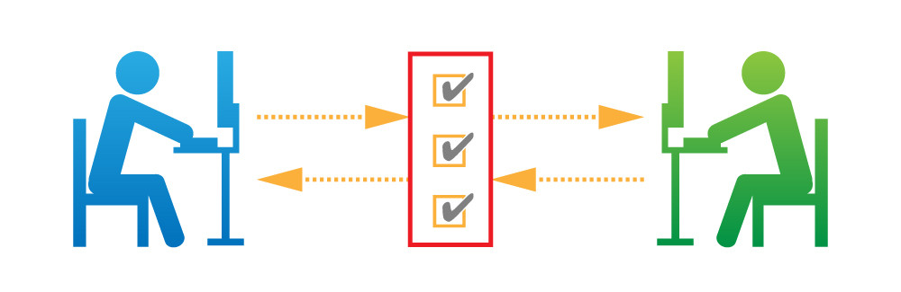
SOAP - Simple Object Access Protocol
W3C에서 관리하는 공식화된 Protocol
XML 기반의 메시지를 컴퓨터 네트워크 상에서 교환

Slide 4
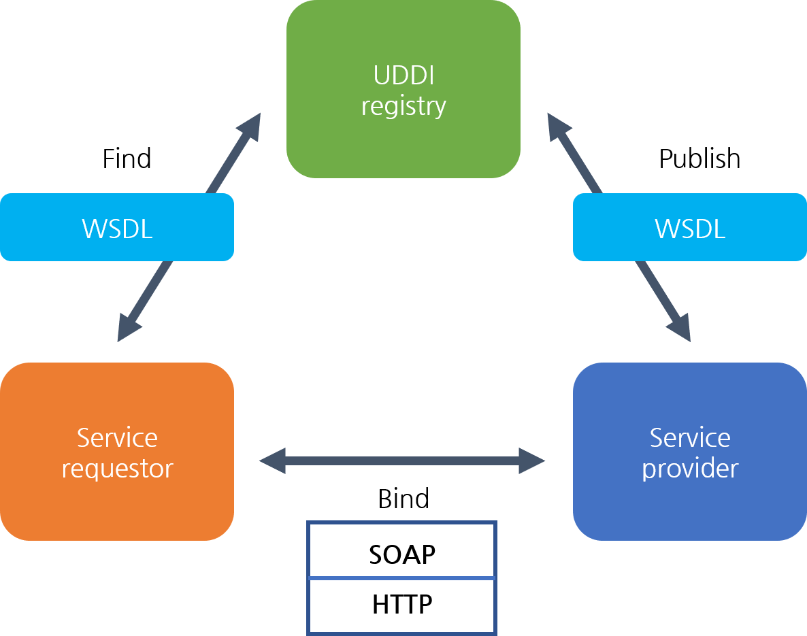
SOAP - Simple Object Access Protocol
WSDL(Web Services Description Language)은
웹 서비스 기술언어 또는 기술된 정의 파일의 총칭으로 XML로 기술된다.
UDDI(Universal Description, Discovery, and Integration) 스펙은 웹 서비스에 대한 정보를 공개하고 발견하는 방법을 정의합니다.
UDDI 클라이언트와 레지스트리의 통신 방법을 정의하는 SOAP 기반 프로토콜
(2) 글로벌 복제된 특정 레지스트리 세트입니다.
<SOAP 아키텍처>

Slide 5
SOAP - Simple Object Access Protocol
Web Service Broker (웹 서비스 중개자)
서비스 등록 및 검색, 저장, 관리하는 주체
제공자와 사용자 사이에서 사용자가 검색할 수 있게 제공

Slide 6
SOAP - Simple Object Access Protocol
Web Service Provider (웹 서비스 제공자)
웹 서비스를 구현하여 운영하고 제공하는 주체
UDDI 레지스트리에 사용 가능한 웹 서비스 등록

Slide 7
SOAP - Simple Object Access Protocol
Web Service Consumer (웹 서비스 사용자)
웹서비스 제공자를 통해 웹 서비스 요청하는 주체
서비스 브로커를 통해 웹 서비스 위치를 찾고 사용

Slide 8
SOAP - Simple Object Access Protocol
Publish (등록)
서비스 제공자는 서비스 브로커(UDDI)에 사용 가능한 웹 서비스 등록(publish)

Slide 9
SOAP - Simple Object Access Protocol
Find (탐색)
웹 서비스 사용자는 원하는 서비스 위해 서비스 브로커(UDDI)를 탐색(Find)

Slide 10
SOAP - Simple Object Access Protocol
Bind (연결)
웹 서비스 사용자는 원하는 웹 서비스에 접근 및 호출을 위해 웹 서비스 제공자를 통해 요청
1 .서비스 요청자는 서비스 제공자의 WSDL 파일을 다운로드 한 후
2 . 서비스의 인터페이스에 맞게 SOAP 전송 프로토콜을 통해 서비스를 요청
3 . 서비스 제공자는 요청에 따라 응답 내용울 바인딩(Bind)

Slide 11
SOAP - Simple Object Access Protocol
장/단점
SOAP 의 장점
-기존의 원격 기술 대비 프록시와 방화벽에 구애 받지 않음
-플랫폼이나 프로그래밍 언어에 독립적임
-에러 처리가 기본적으로 내장
-분산환경에서 사용하기 적합함
-웹 서비스 표준(XSDL, UDDI, WS-*)이 잘 정립되어 있음
SOAP 의 단점
- 복잡한 구조기 때문에 어려움
- REST에 비해 상대적으로 무거우며 속도도 느림

Slide 12
REST

Slide 13

REST - REpresentational State Transfer
HTTP를 활용한 API가이드라인

Slide 14
REST - REpresentational State Transfer
6가지 설계 원칙
RESTFul!!

Slide 15
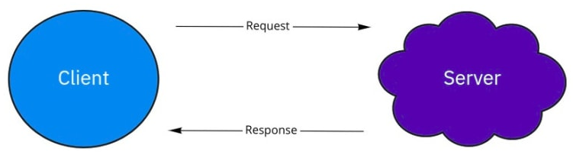
REST - REpresentational State Transfer
Client-Server Architecture
클라이언트, 서버, 리소스로 구성된 클라이언트-서버 아키텍처가 필요
Client의 요청과 Server의 응답이 독립적이다.

Slide 16

REST - REpresentational State Transfer
Stateless
- 각 요청 간 클라이언트의 context가 서버에 저장되어서는 안 된다
- 데이터를 주고 받는 것으로 끝나야 한다.

Slide 17

REST - REpresentational State Transfer
Cache
요청을 캐시해 Client가 서버에 요청을 보낼 필요성을 줄이도록 설계한다.

Slide 18

REST - REpresentational State Transfer
Layered system
- 계층형 시스템구조가 되어야 한다.
- 서버는 client 가 모르게 API 서버에 여러 계층을 추가하여 유연한 구조로 개발될 수 있어야 한다.
(서버에서 proxy나 gateway, load balancing, 암호화 등의 기능들을 사용해도 client가 몰라야 한다.)

Slide 19
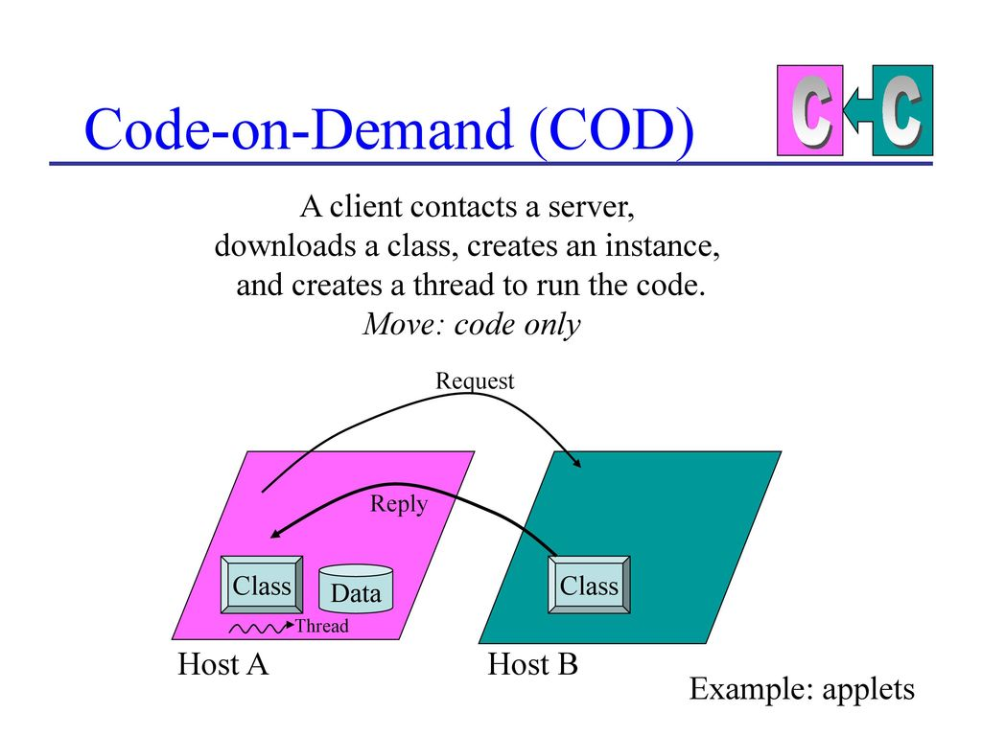
REST - REpresentational State Transfer
Code On-Demand
클라이언트가 서버의 코드를 이용해 기능을 확장할 수 있게 해주는 Code On-Demand가 필요하다.
단, 보안이 취약해질 수 있으므로 Optional!

Slide 20
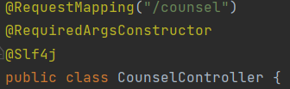
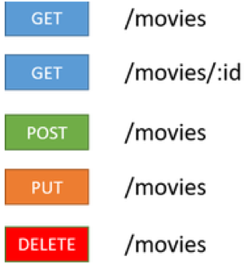
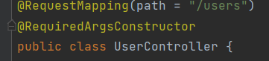
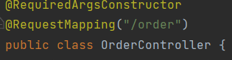
REST - REpresentational State Transfer
Interface Uniform
Manipulation of
Resources Through Representation
Identification of Resources
<Resource가 URI 로 식별>
<representations 전송으로 resources조작>
애플리케이션 요구 사항별로 표준화된 형식으로 정보를 전송할 수 있는 통합된 인터페이스가 필요

Slide 21
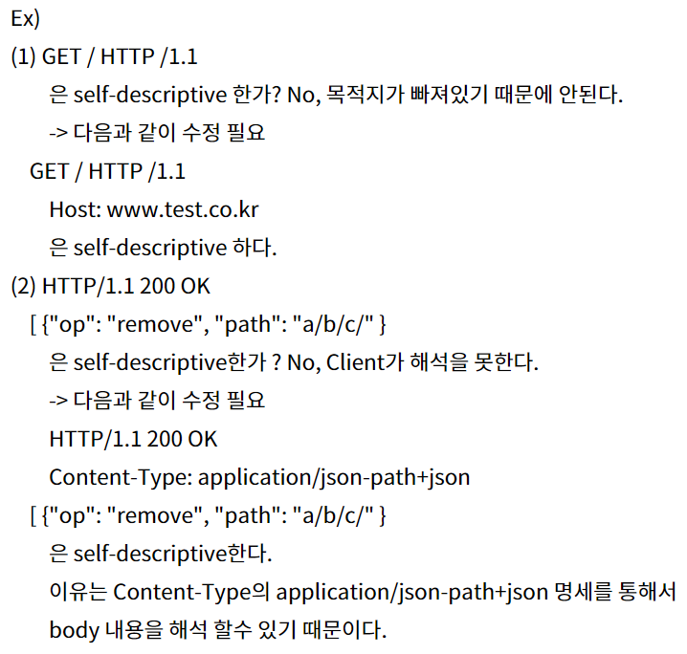
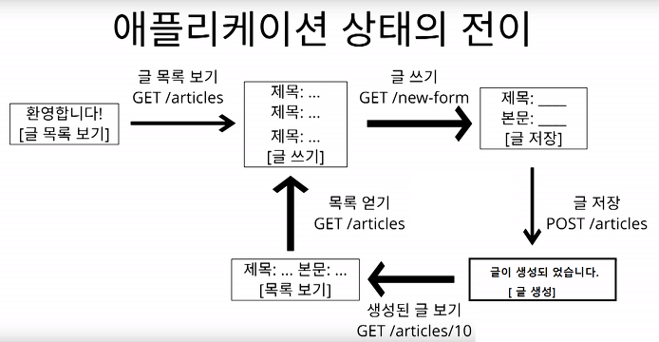
REST - REpresentational State Transfer
Interface Uniform
HATEOAS
(Hypertext As The Engine Of
Application State)
Self-descriptive Messages
<메시지가 스스로 설명 해야 한다.>
<application의 상태는 Hyperlink를 통해 전이>
애플리케이션 요구 사항별로 표준화된 형식으로 정보를 전송할 수 있는 통합된 인터페이스가 필요

Slide 22
감사합니다.

Slide 23
참고
SOAP
https://devkingdom.tistory.com/12
https://linked2ev.github.io/devlog/2019/07/29/WEB-What-is-SOAP/
https://usefultoknow.tistory.com/entry/SOAP%EB%9E%80-%EB%AC%B4%EC%97%87%EC%9D%BC%EA%B9%8C
https://doctorson0309.tistory.com/553
https://narup.tistory.com/80
https://m.blog.naver.com/PostView.naver?isHttpsRedirect=true&blogId=direa0609&logNo=220177887931
REST
https://cocoon1787.tistory.com/540
https://dev.to/cassiocappellari/fundamentals-of-rest-api-2nag
https://doitnow-man.tistory.com/96
http://amazingguni.github.io/blog/2016/03/REST%EC%97%90-%EB%8C%80%ED%95%9C-%EC%9D%B4%ED%95%B4-1

